Slide 1
Datenaufbereitung und Bedienoberfläche für Testautomationstool TsNet mit Microsoft Office Excel 2007
siemens.com/buildingtechnologies
Restricted © Siemens Schweiz AG 2017

Slide 2
Inhaltsverzeichnis
Ausgangslage
Aufgabenstellung
Organisation
Realisierung
Kontrolle
Fazit
Demo
Fragen

Slide 3
Ausgangslage: Siemens
Gebäudeautomation
Abteilung: Application
Erstellt Libraries/Funktionsblöcke für freiprogrammierbare Geräte
Gewerke für Gebäudeautomation
Beschattungen (Storen)
Beleuchtungen
Heizungen
Lüftungen
Klimatisierungen

Slide 4
Beispiel: Siemens – Application

Slide 5
Ausgangslage: TsNet
TsNet wird zur Testspezifikation und Testdurchführung genutzt
Gibt Input vor und vergleicht die erwarteten Output-Werten mit den gemessenen Output-Werten
TsNet besteht aus zwei Teilen
Diese IPA beinhaltet die Erweiterung vom Definitionsteil
Definitionsteil (Excel-Template) | Run-Time-Teil
definiert Testschritte und die erwartete Ergebnisse | kommuniziert mit dem Controller, gibt Testschritte vor und fragt die Ergebnisse ab

Slide 6
Beispiel: TsNet in der Abteilung Application

Slide 7
Ausgangslage: TsNet
Wird mit BACnet Daten gearbeitet
Braucht eine EDE.csv Datei
Beinhaltet alle notwendige Informationen, wie z.B. Objektname, Objekttype etc.
EDE – BACnet Engineering Data Exchange
Building Automation and Control Networks
→ ist ein Netzwerkprotokoll für die Gebäudeautomation
→ Überträgt Daten von einem BACnet Engineering System auf ein anderes

Slide 8
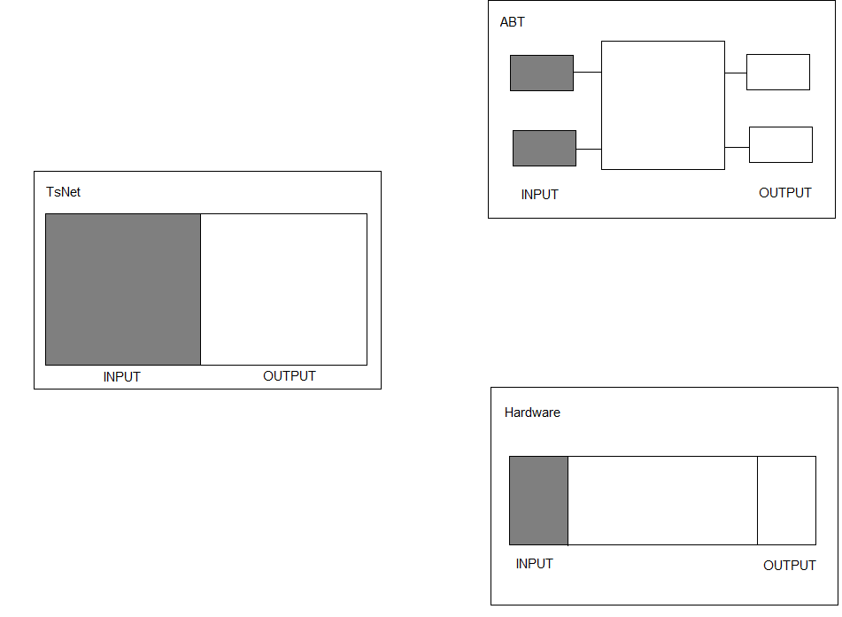
Ausgangslage: TsNet
EDE.csv (BACnet Objekte) Export von ABT - Import in TsNet
ABT – Automation Building Tool
→ Gebäudeautomationstool für Engineering, Inbetriebnahme und Wartung von BACs
Definitionsteil ←
Run-Time-Teil ←
Programm herunterladen
INPUT-Werte senden
OUTPUT-Werte lesen
z.B. Controller

Slide 9
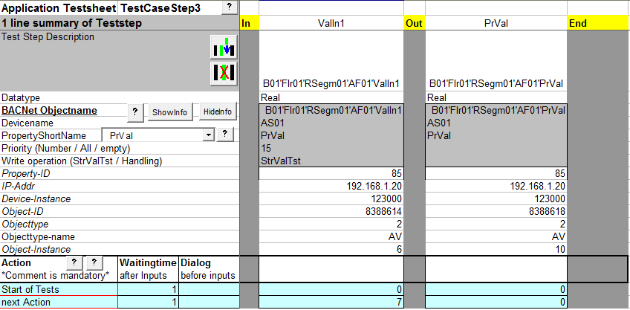
Ausgangslage: Stand – Aktuelle Version
Aktuelle Version von TsNet vorhanden
muss neu erstellt werden
Gründe:
funktionalen Erweiterungen
schlechter Wartbarkeit
alten Excel- und Windows-Versionen

Slide 10
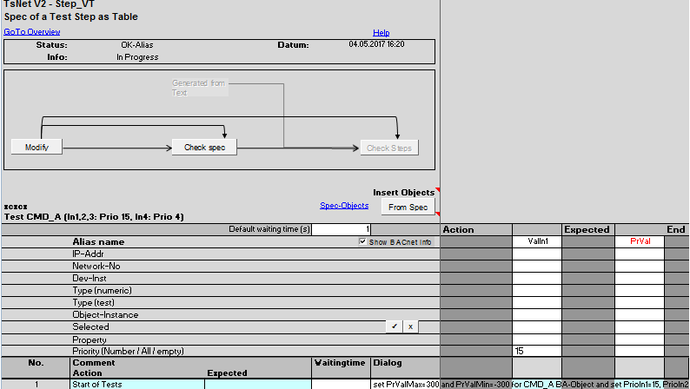
Ausgangslage: Stand – TsNet V2
TsNet V2 existiert,
ist aber noch nicht vollständig.
Mehrere Tabellenblätter (Spezifikation)
Für das Verwalten der Daten
Regel-/Steuergeräte
Objektliste mit In-/Outputs (IPA)
Mehrere Tabellen mit Testschritten
→ Noch nicht einsatzbereit
Verwendung von Aliasname → Spezifikation ist unabhängig von der Engineering-Umgebung

Slide 11
Aufgabenstellung
Das besteht:
Projekt TsNet V2
Benutzeroberfläche (GUI)
Das muss gemacht werden:
TsNet V2 erweitern
Benutzeroberfläche (GUI) der Tabelle „Spec-Objects“ benennen
Bereiche, Felder, Zellen
Steuerelemente (z.B. Buttons)
Formulare (User form) erstellen
Funktionen der einzelne Steuerelemente gemäss Spezifikation implementieren
Das muss man beachten:
für die Arbeiten gilt eine Requirement-Specification → beinhaltet alles notwendige
Codierungsrichtlinie VisualBasic

Slide 12
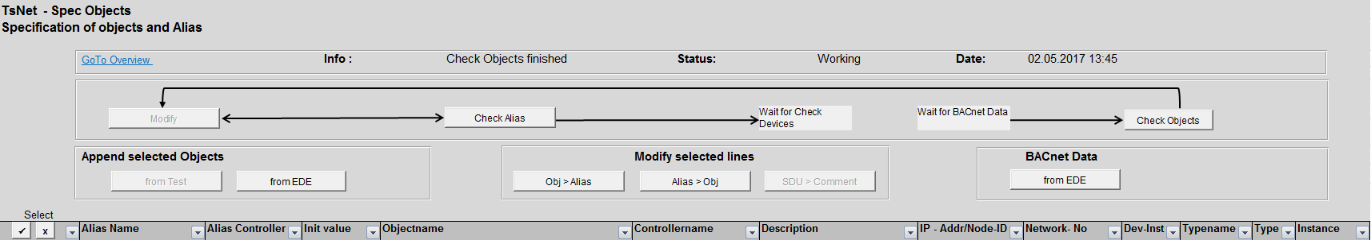
Beispiel: Aufgabestellung
Benennen von Buttons
Beispiel: Button Modify Name vorher: CommandButton1 Name nachher: cmd_ModifyObj
Benennen von Bereichen/Zellen
Bespiel: Info Name vorher: E3 Name nachher: ctl_InfoObj
Funktionen für Buttons implementieren

Slide 13
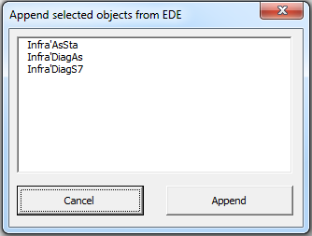
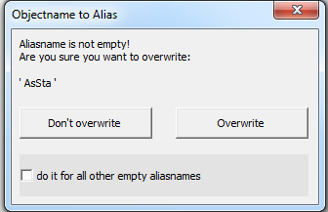
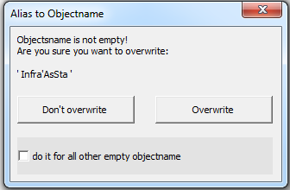
Beispiel: User form

Slide 14
Aufgabestellung: Implementierungsziele
Schreibschutz der Tabelle aufheben und hinzufügen
Aliasnamen nach Einmaligkeit und leere Felder überprüfen
Hinzufügen von Daten aus der Tabelle EDE
Objektnamen reduzieren und daraus einen Aliasnamen erstellen
Aus einem Aliasnamen einen Objektnamen erstellen
BACnet Daten aktualisieren
Alle Daten in der Tabelle nach Korrektheit überprüfen
Zelle selektieren und deselektieren

Slide 15
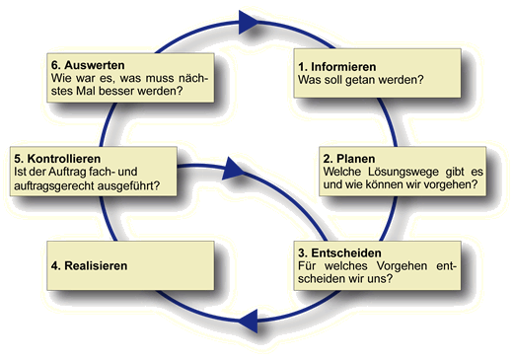
Organisation
Projektmanagement-Methode: IPERKA
Zeitplan nach IPERKA aufgebaut
Warum IPERKA?
IPERKA bereits bekannt und schon mehrmals verwendet
Methode passt gut zu meinem Arbeitsstil
Merken der Projektphasen
Passt zum Projektumfang

Slide 16
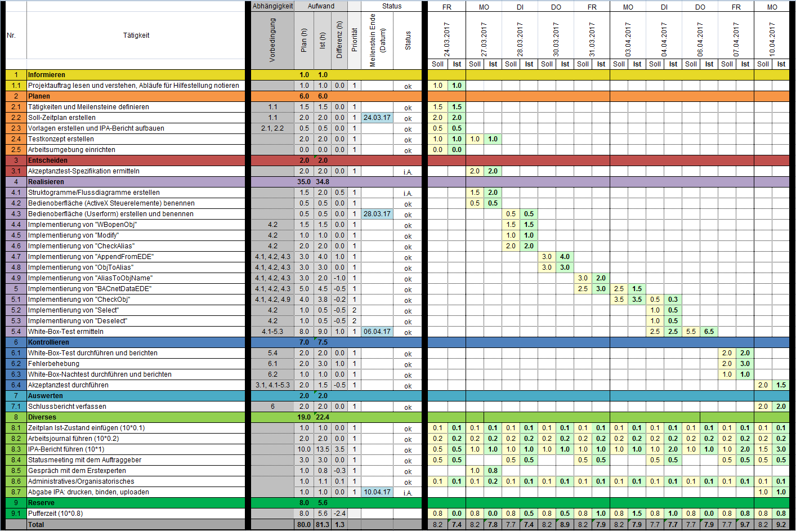
Zeitplan

Slide 17
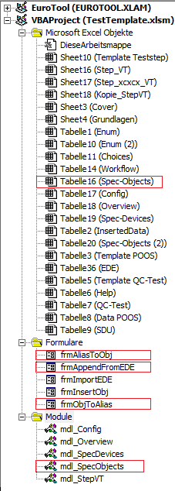
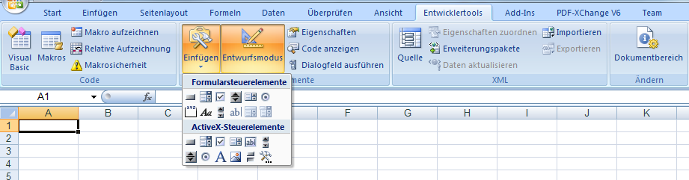
Realisierung
Programmiersprache | VBA
Umgebung | Excel VBA Editor Excel 2007
Tabellen | Spec-Objects
Formulare | frmAliasToObj frmObjToAlias frmAppendFromEDE
Module | mdl_SpecObjects

Slide 18
Realisierung: Ablauf
Struktogramme erstellen
Benutzeroberfläche benennen
Funktionen gemäss Spezifikation implementieren
White-Box-Test ermitteln

Slide 19
Realisierung: Struktogramm
Was ist ein Struktogramm?
Struktogramm → Nassi-Shneiderman-Diagramm
Diagrammtyp zur Darstellung von Programmentwürfen
Warum ein Struktogramm?
Für komplexe Funktionen geeignet
Für eine strukturierte Programmierung
Verwendetes Tool
Mit dem Tool „hus Struktogrammer“ erstellt
Simples Erstellen eines Struktogrammes

Slide 20
Realisierung: Struktogramme
Insgesamt 6 Struktogramme
Aktualisieren der BACnet Daten BACnetDataEDE()
Keine Struktogramme für
Set-Methode (setzten der Variable, Konstante und Objekte)
Aufhebung und Hinzufügen vom Schreibschutz
Selektieren und Deselektieren einer Zelle
Struktogramme für komplexere Funktionen
→ Aufgrund der Komplexität nicht notwendig

Slide 21
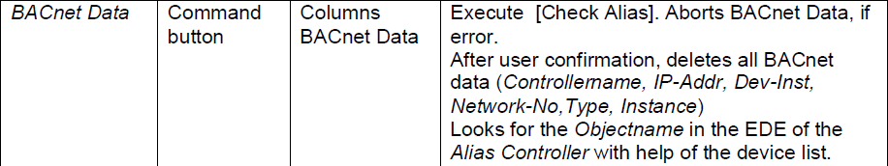
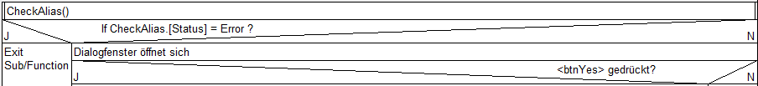
Beispiel: Implementierungsziel BACnet Data
Ausführen von [Check Alias]
Bei Error: Abbruch der Funktion
Mit einer Bestätigung → alle BACnet Daten löschen
Abfragen, ob die Daten übereinstimmen
Hinzufügen der Daten

Slide 22
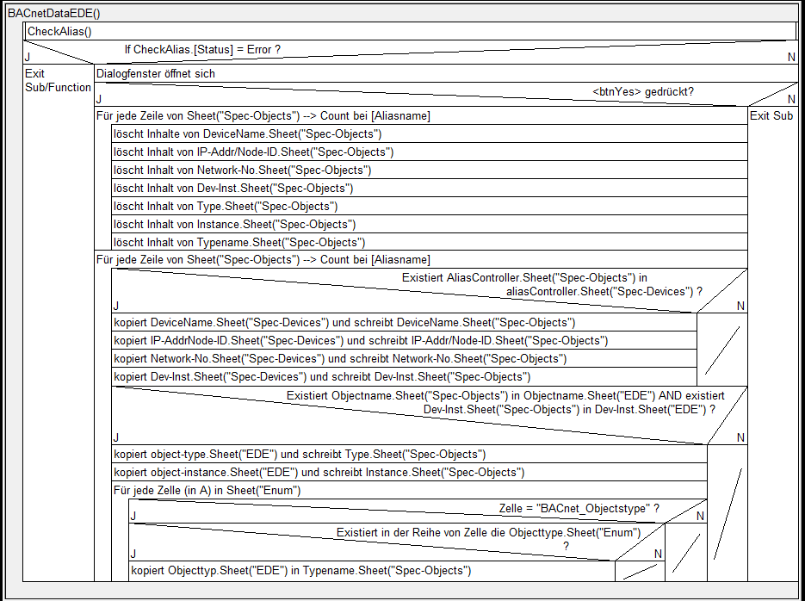
Beispiel: Struktogramm BACnet Data

Slide 23
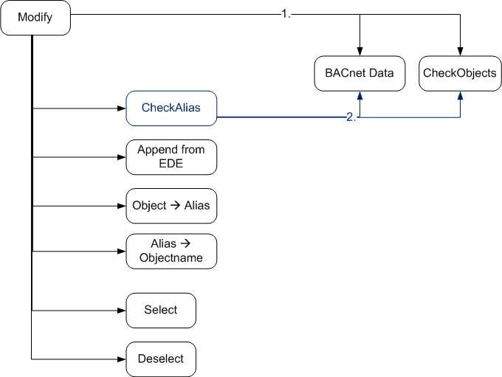
Realisierung: Implementierung – Abhängigkeiten
Alle Funktionen von Modify abhängig
BACnet Data und CheckObjects
Modify
CheckAlias

Slide 24
Realisierung: Implementierung – Probleme
→ Check Objects konnte nicht vollständig abgeschlossen werden
Begründung für den Abbruch:
Zeitplan einhalten, alle Tätigkeiten abschliessen
IPA-Bericht hat höchste Priorität
→ Wurde im Bericht erwähnt und mit dem Fachvorgesetzen abgesprochen

Slide 25
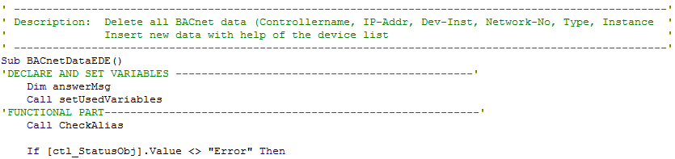
Realisierung: Code
Code Aufbau
Beschreibung für jede Funktion
Unterteilt in zwei Teile
Deklarieren und Setzen der Variablen
Funktionsteil
→ für eine bessere Übersicht

Slide 26
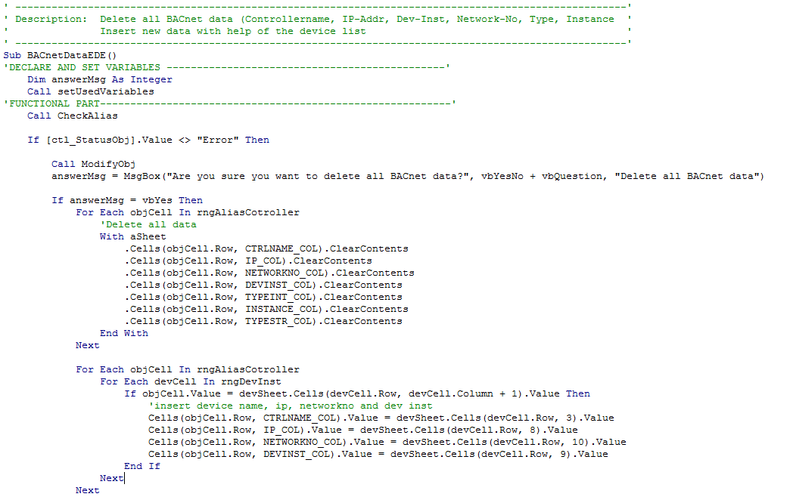
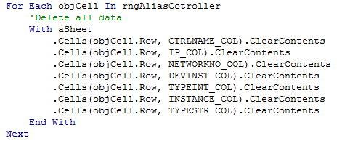
Beispiel: Problemlösung BACnet Data
Erwartung:
Wenn keine Daten hinzukommen → leere Zelle
Problem:
Daten direkt eingefügt
Keine Daten hinzugekommen → alte Daten bleiben in der Zelle
Lösung:
Alle Daten löschen
Löschen in eine separate For-Schleife → Löschen/Hinzufügen sehbar

Slide 27
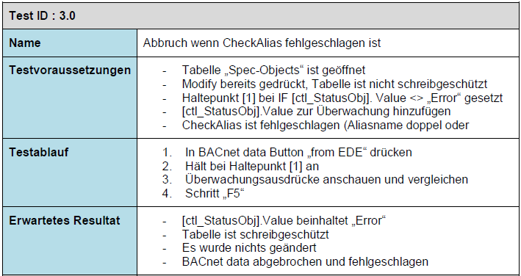
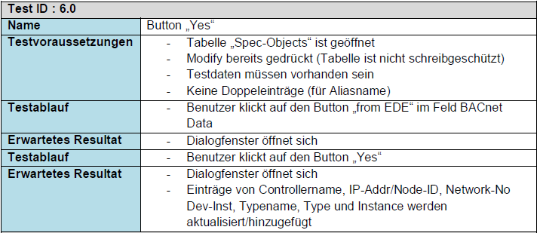
Kontrolle
Zwei Tests
White-Box-Test → man schaut in den Code während der Realisierungsphase durchgeführt
Akzeptanztest (Black-Box-Test) → man kann nicht in den Code schauen während der Kontrollphase durchgeführt
White-Box-Test
Akzeptanztest

Slide 28
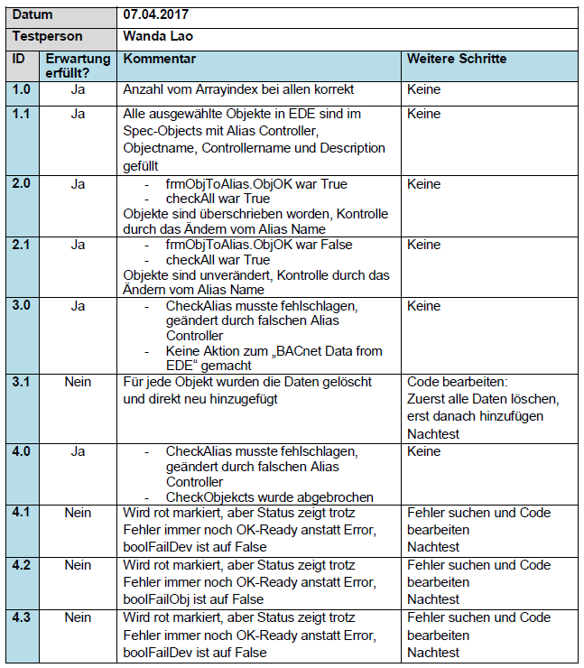
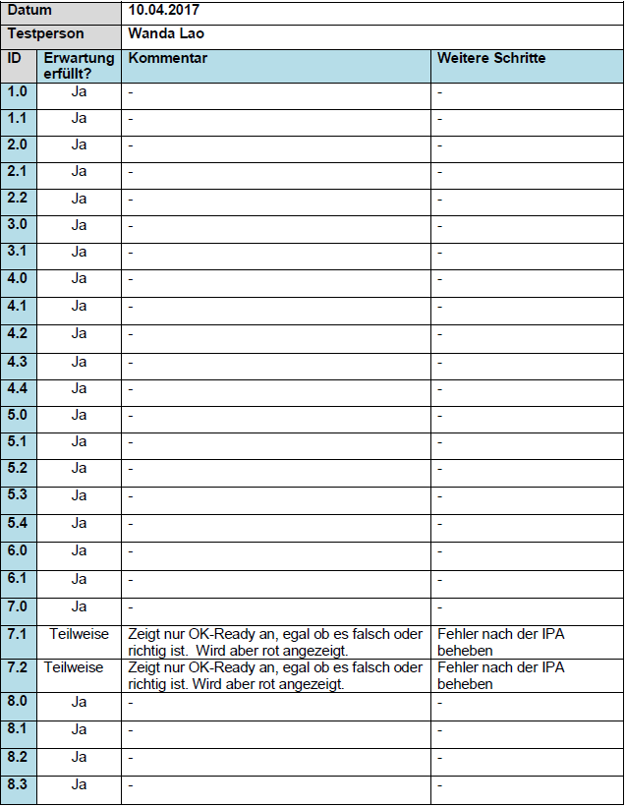
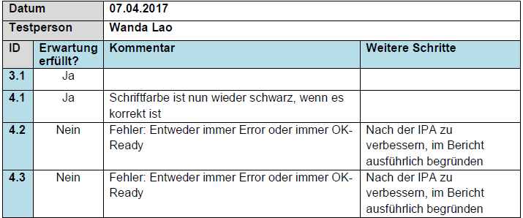
Kontrolle: Testergebnisse
White-Box-Test
Nachtest
Akzeptanztest

Slide 29
Fazit
Allgemein
Insgesamt eine gute Zeitplanung
Bei Probleme sinnvolle Entscheidungen getroffen
Wissen erweitert
Erkenntnisse
Zeit sparen → indem man strukturiert vorgeht und mit Struktogrammen arbeitet
Zeitaufwand → Testing braucht ausreichend Zeit
Nach der IPA
„CheckObjects“ abschliessen
TsNet V2 wird erweitert
TsNet V2 soll bestehendes TsNet ersetzen
Änderungen für die Implementierung
Code könnte dynamischer sein → mit mehr Konstanten arbeiten

Slide 30
Demo
Demo öffnen

Slide 31

Fragen

Slide 32
Danke für Ihre Aufmerksamkeit.
siemens.com/buildingtechnologies
Restricted © Siemens Schweiz AG 2017

